Slide 1
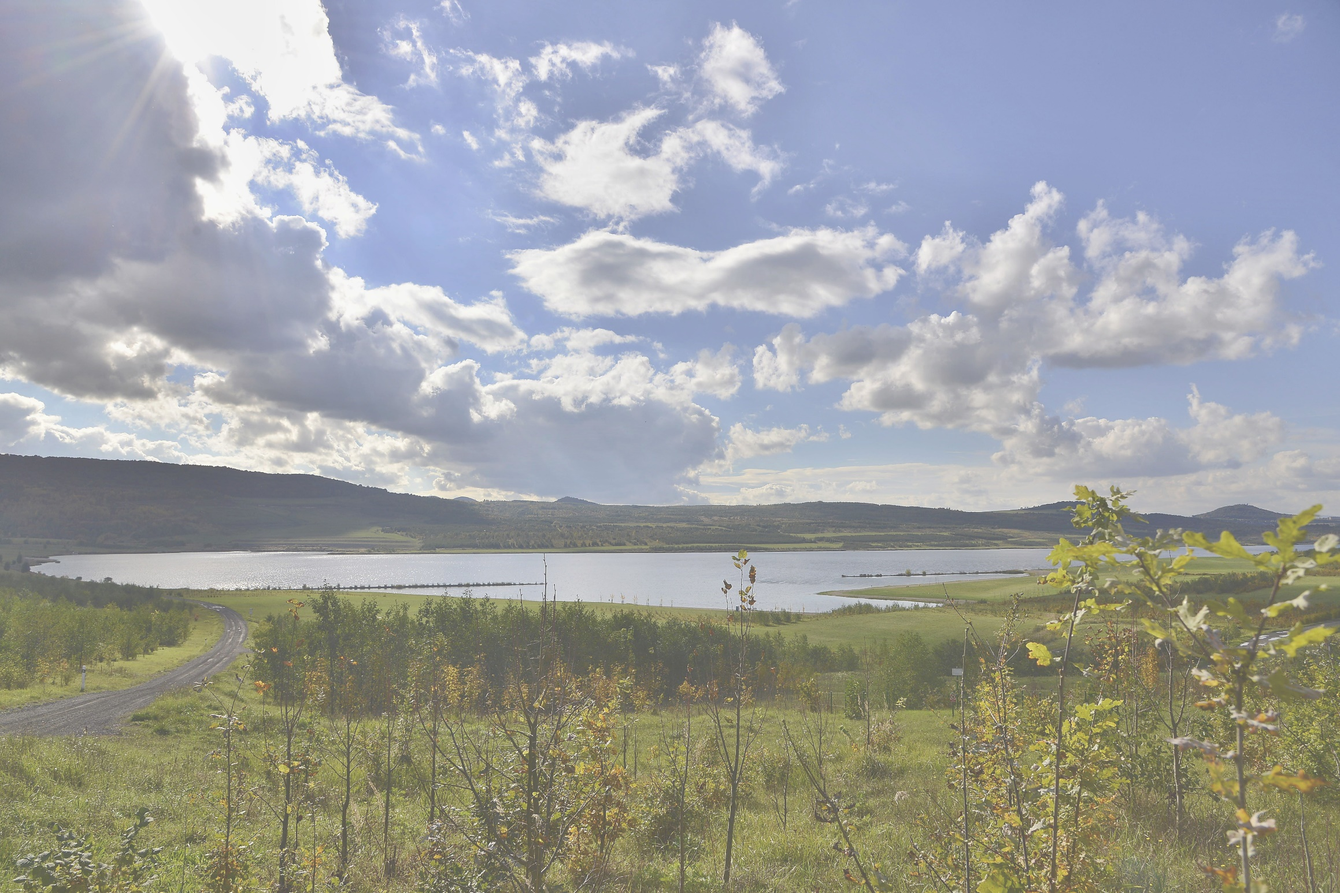


Jezero Milada
www.jezeromilada.cz

Slide 2
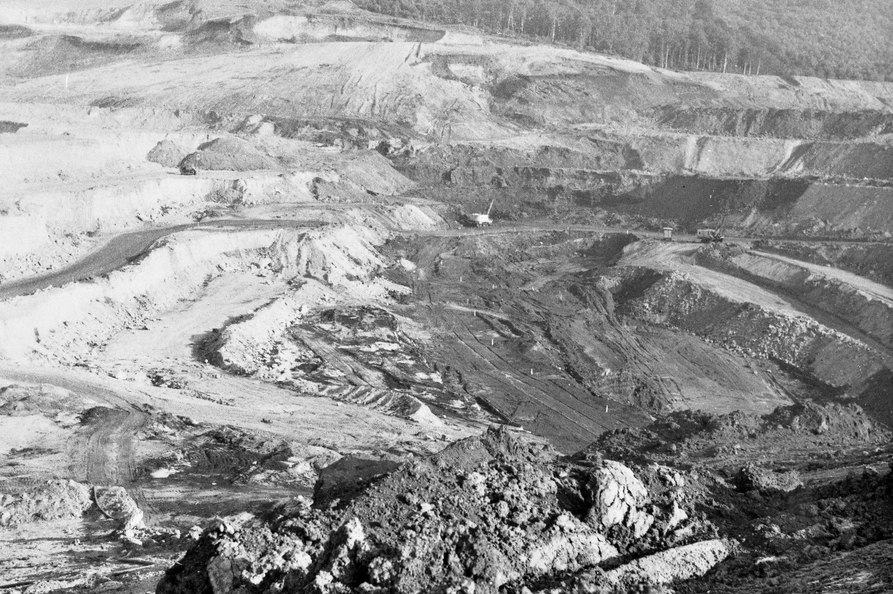
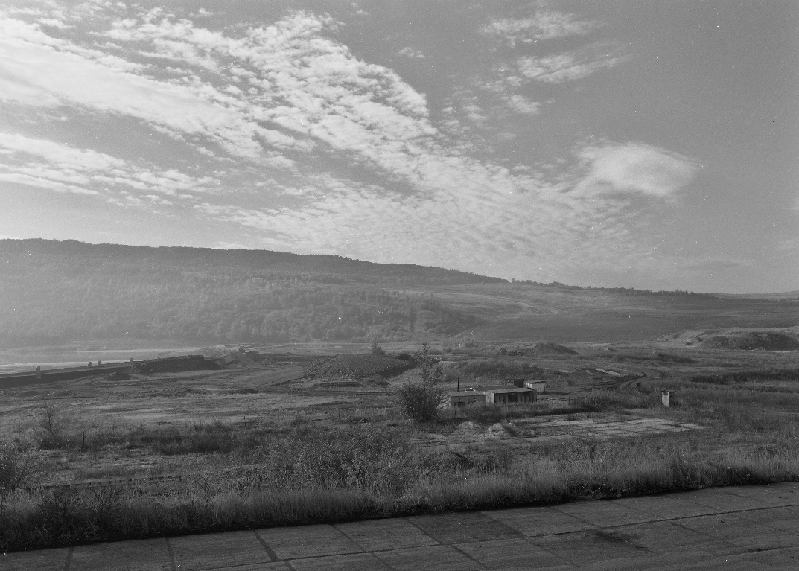
Historie těžební jámy
r. 1984
r. 2001

Slide 3
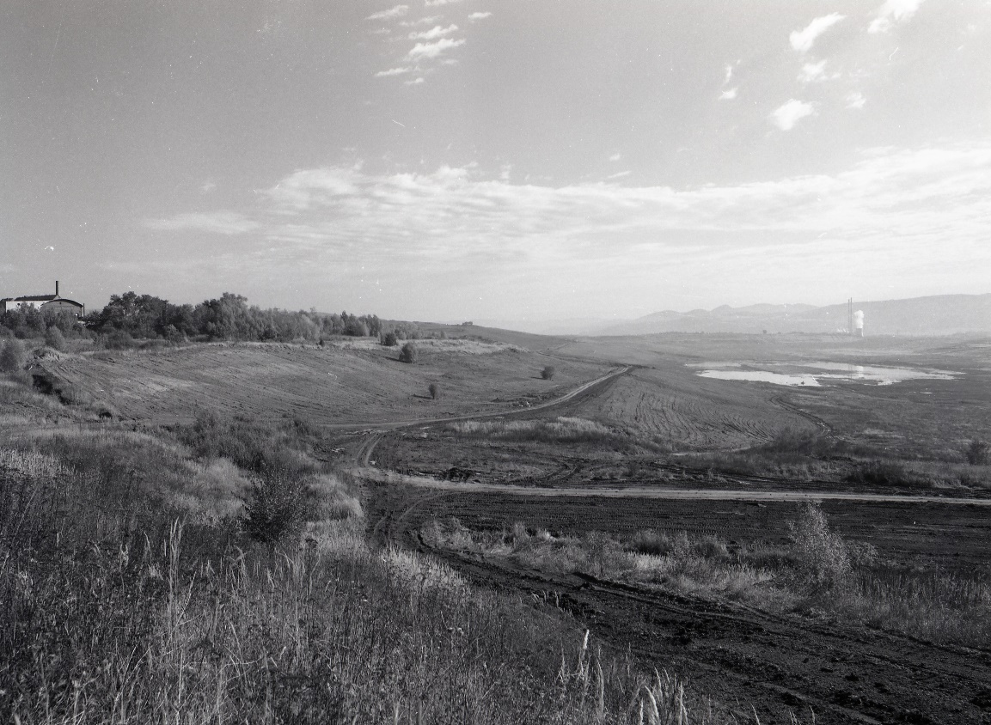
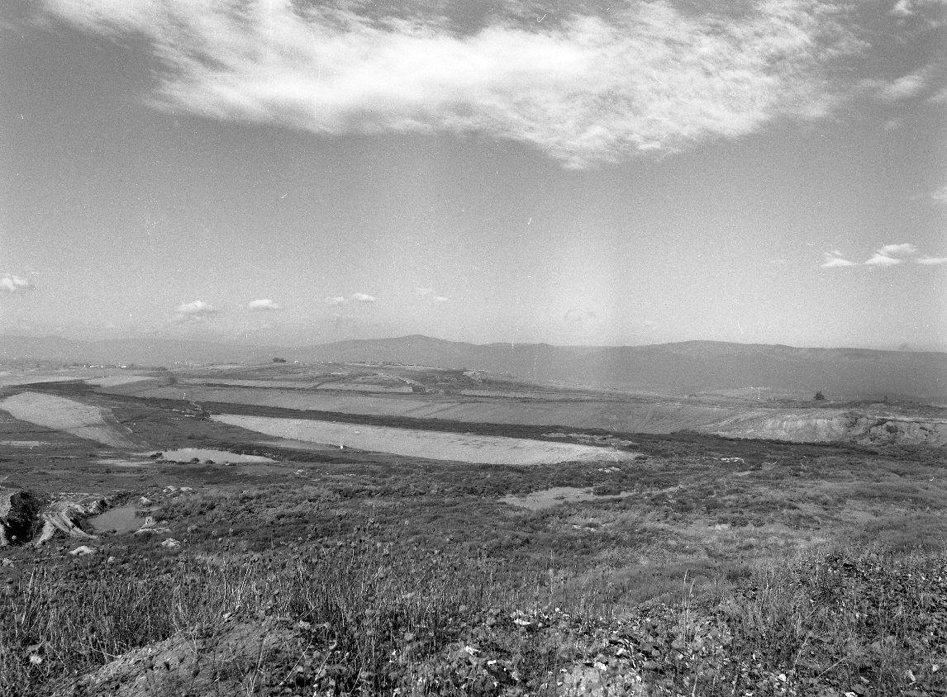
r. 2001
Foto: Muzeum města Ústí nad Labem
r. 2001

Slide 4
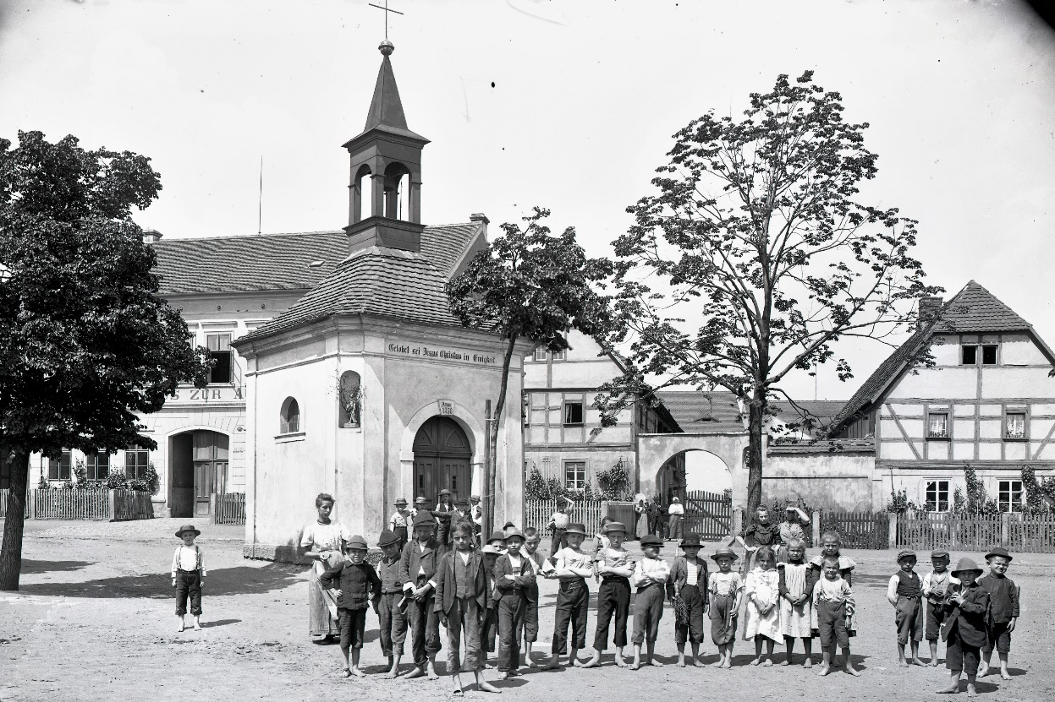
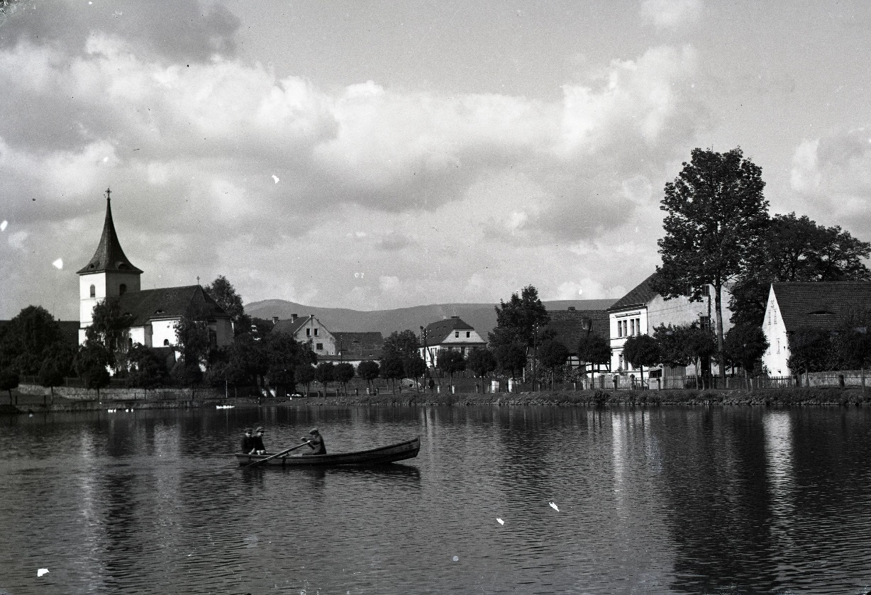
Zaniklé obce
Vyklice Tuchomyšl

Slide 5
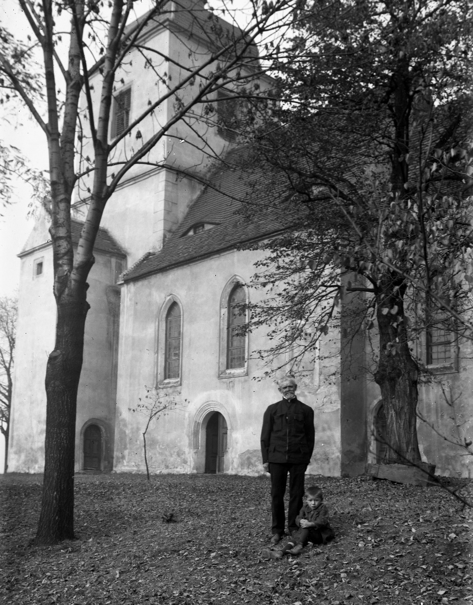
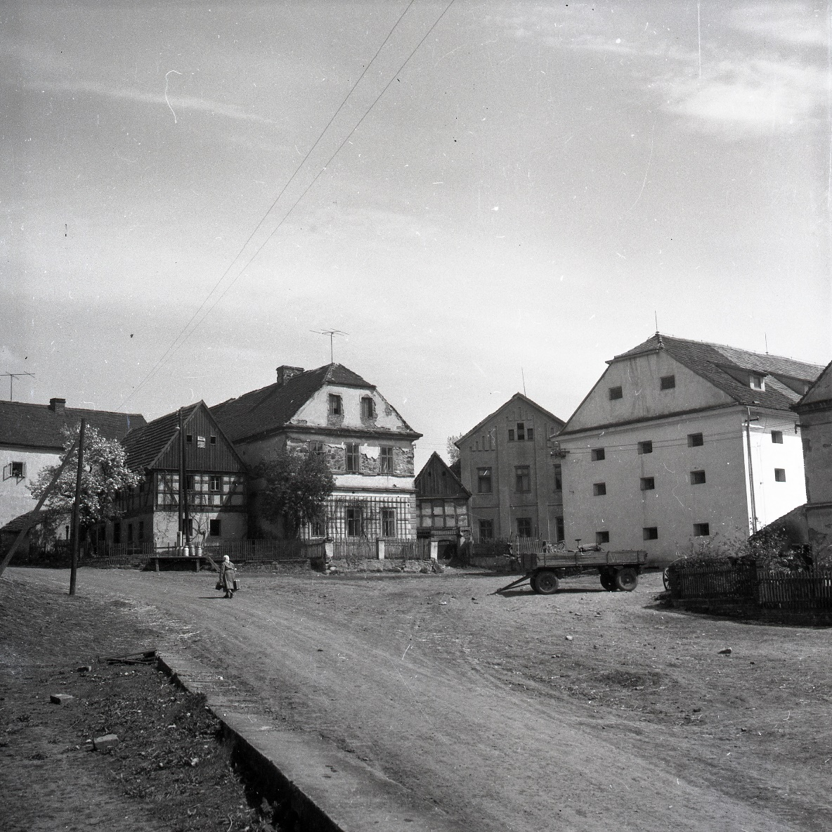
Hrbovice Lochočice
Foto: Muzeum města Ústí nad Labem

Slide 6
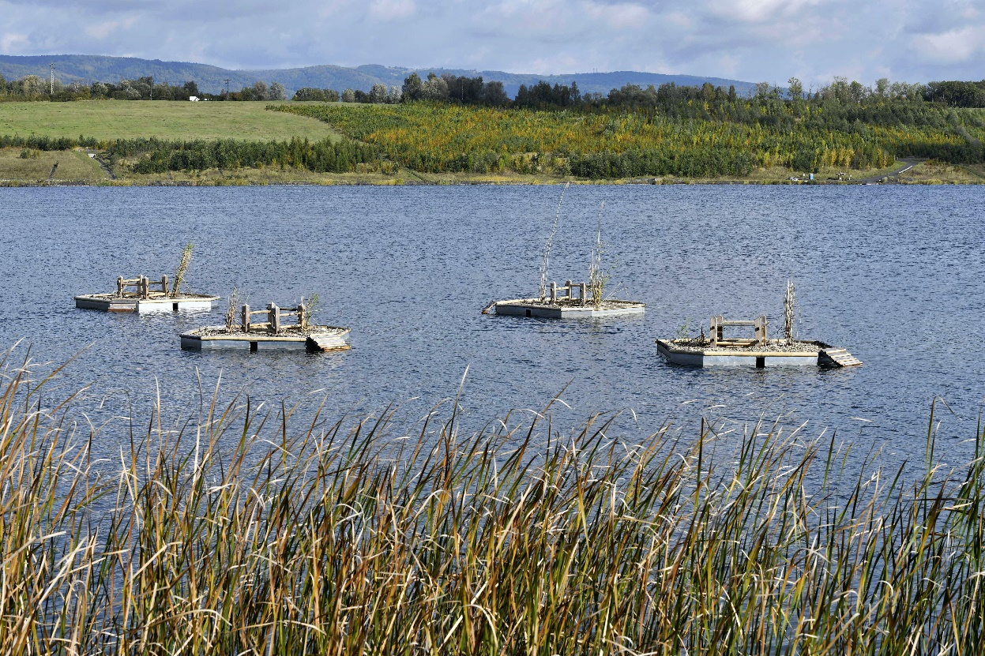
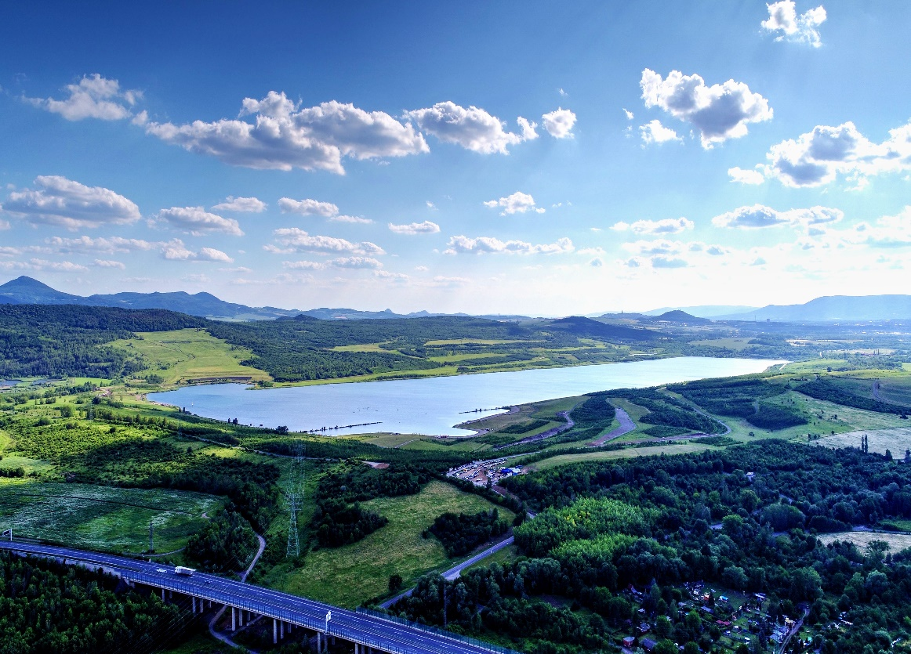
Milada dnes
Foto: Muzeum města Ústí nad Labem
Foto: Archiv města Ústí nad Labem

Slide 7
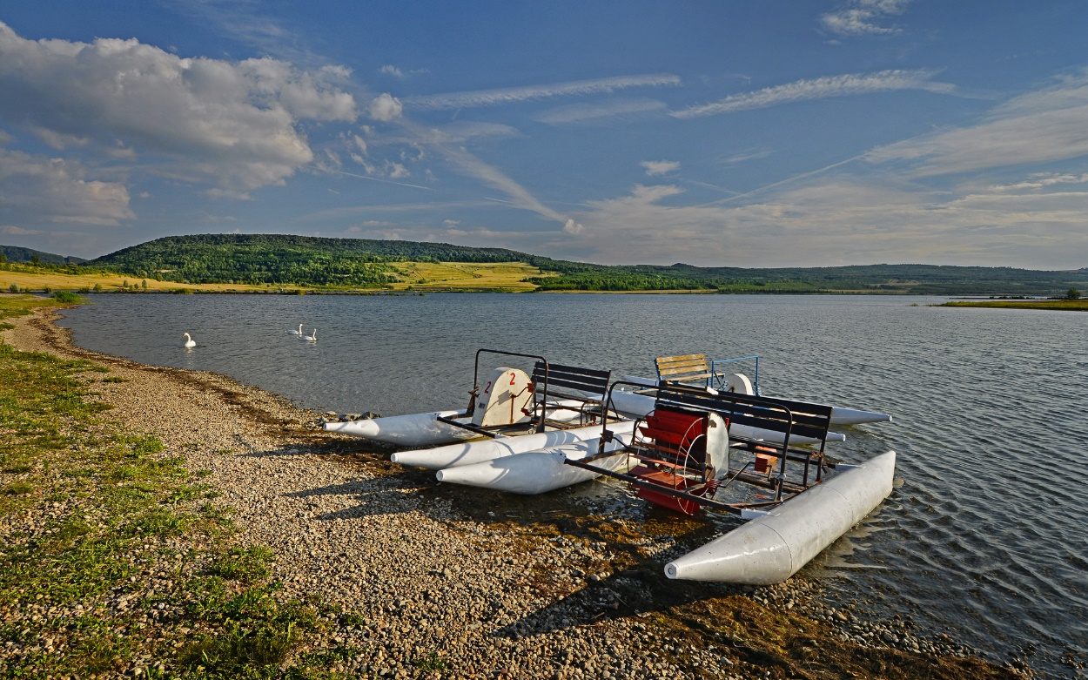

Foto: Archiv města Ústí nad Labem
Foto: Archiv města Ústí nad Labem

